Slide 1
Javascript
Vanilla JS e ES6+

Slide 2
Tópicos aula 09
This e Windows por que não funcionou?
InnerText, outerHTML e innerHTML.
Promisse

Slide 3
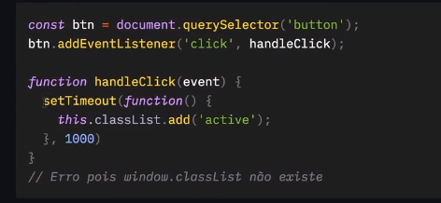
This e windows
Referencia o elemento pai com uso de arrow function.
Sem ele referencia o settimeout.

Slide 4
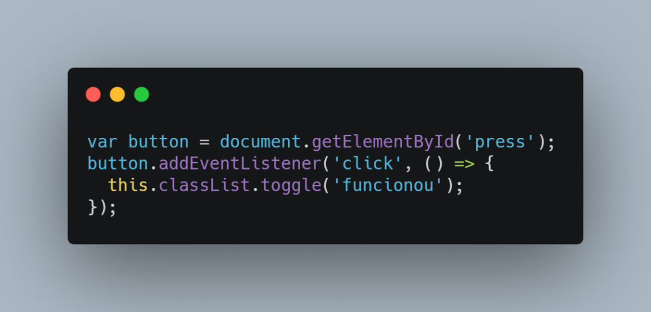
escopo
Por mais que as Arrow Functions nos auxiliem no dia a dia devemos ter cuidados ao utiliza-las.
a diferença entre elas e as funções tradicionais não é somente sintaxe.

Slide 5
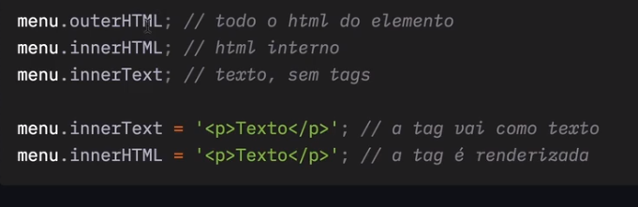
Innertex outerhtml e innerhtml

Slide 6
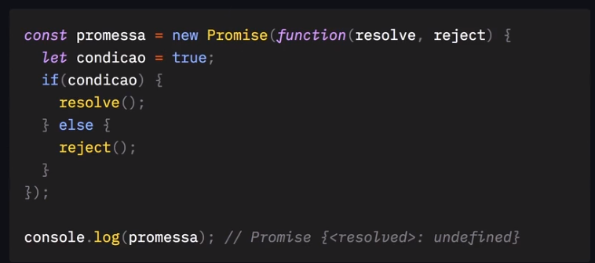
New promisse
É uma função construtora de promessas.
Ela pode ser resolvida ou rejeitada.

Slide 7
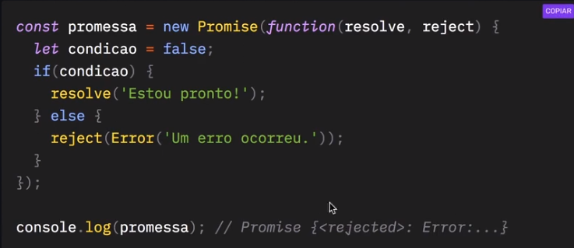
reject
Quando a condição da promisse não é atingida.
Podemos indicar um erro pro usuário.
Erros são construídos assim no JS.

Slide 8
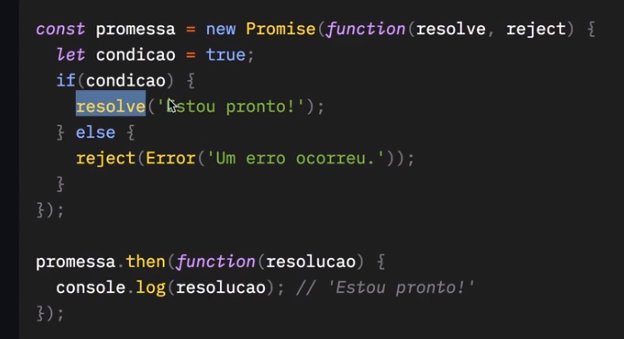
then
O poder da promisse está no método then.
Só é ativado após a promisse ser resolvida.

Slide 9
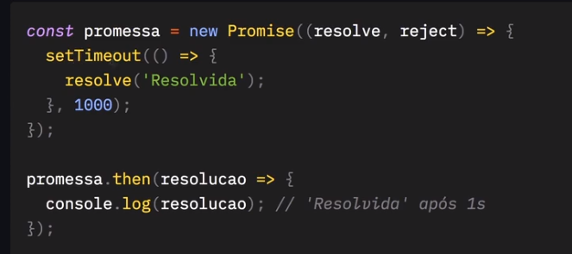
Assíncrono
Ela só faz mais sentido com um código assíncrono.

Slide 10
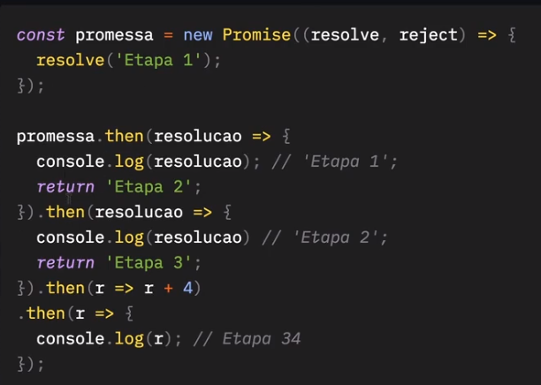
Encadeamento de then
then().then()
O then retorna uma promisse.

Slide 11
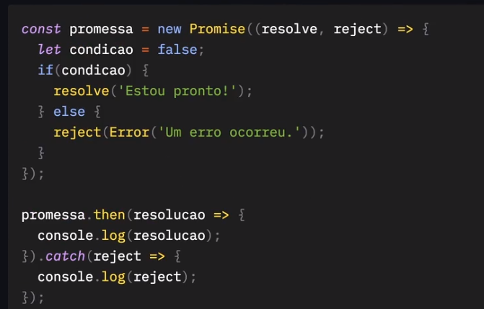
catch
Define o que acontece se a promisse for rejeitada.

Slide 12
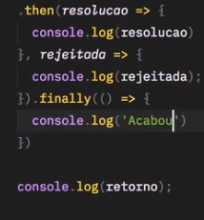
finally
Sempre é executada independente do status da promisse.

Slide 13
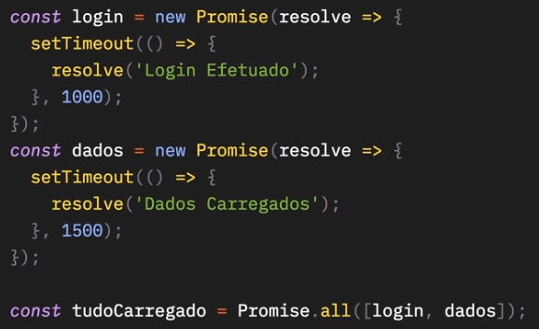
Promisse.all()
Retorna uma nova promisse assim que todas as que foram passadas sejam resolvidas ou pelo menos uma rejeitada.
Recebe como parâmetro um array de promisses.
A resposta é um array om as respostas de todas as promisses.

Slide 14
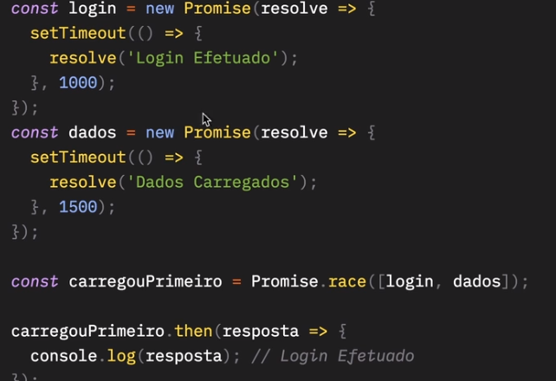
Promise.race()
Funciona quase que dá mesma forma que a Promise.all()
Porém ela só retorna a primeira que for resolvida no array.

